Slide 1
BÁO CÁO CUỐI KÌ
Group 21
Đề tài: Movie Industry
Instructor: TS.Huỳnh Xuân Phụng

Slide 2
Thành viên nhóm
19133008 - Lưu Gia Bảo - Áp dụng jinja , API Superset
19133068 - Nguyễn Quốc Việt - Vẽ các biểu đồ Superset
19133003 - Nguyễn Duy Phước - Tìm hiểu đề tài , xây dựng database

Slide 3
Nội dung
Giới thiệu đề tài
Xây dựng database và kết nối với superset
Xây dựng dashboard trên superset
Sử dụng được JINJA Template để làm các filter box
Sử dụng API superset

Slide 4
Lý do chọn đề tài
Giống như các phát minh lớn khác như ô tô, điện, hóa chất và máy bay, điện ảnh xuất hiện ở hầu hết các nước trên thế giới.
Từ những năm 1910 trở đi, mỗi năm hàng tỉ vé xem phim được bán ra và trở nên cực kỳ phổ biến.

Slide 5
Giới thiệu đề tài
Bộ dữ liệu này được thu thập từ trang idmb là một trang web trực tuyến lưu trữ những thông tin chi tiết nhất về các bộ phim như thông tin về nhà sản xuất, diễn viên, đạo diễn... cùng những chủ đề điện ảnh, truyền hình và video game.

Slide 6
Mục tiêu Nghiên cứu của nhóm
Thống kê các thông tin về doanh thu, xu hướng xem phim,...
Trực quan các biểu đồ
Xây dựng và thiết kế dashboard hoàn chỉnh cho đề tài

Slide 7
Giới thiệu DataSet
Hơn 8000 bộ phim trong tập dữ liệu (1986-2021) gồm 15 thuộc tính:
budget: the budget of a movie.
company: the production company
country: country of origin
director: the director
genre: main genre of the movie.
gross: revenue of the movie
name: name of the movie
rating: rating of the movie (R, PG, etc.)

Slide 8
Giới thiệu DataSet
released: release date (YYYY-MM-DD)
runtime: duration of the movie
score: IMDb user rating
votes: number of user votes
star: main actor/actress
writer: writer of the movie
year: year of release

Slide 9


Kết nối database với Apache Superset

Slide 10


Cập nhật dữ liệu
Notes:
thư viện BeautifulSoup

Slide 11
Giới thiệu về Dashboard
Link dashboard: http://54.237.122.89:8088/
(admin/admin)
Gồm 3 phần:
Tổng quan
Thống kê
Xu hướng

Slide 12
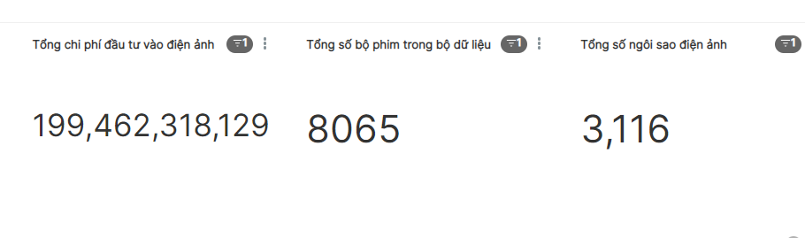
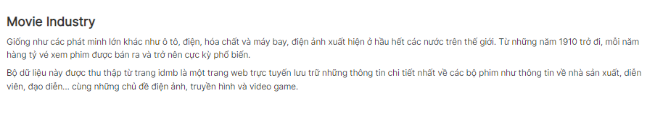
Phần tổng quan

Slide 13
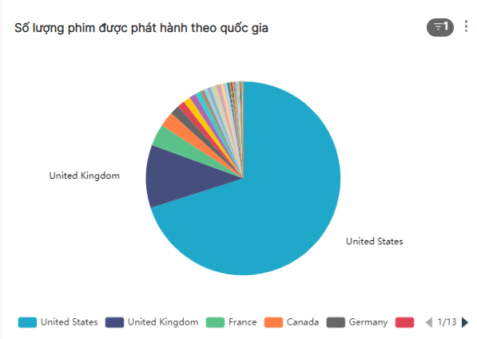
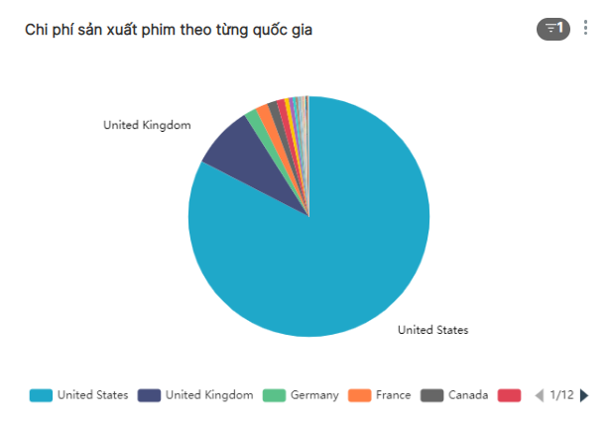
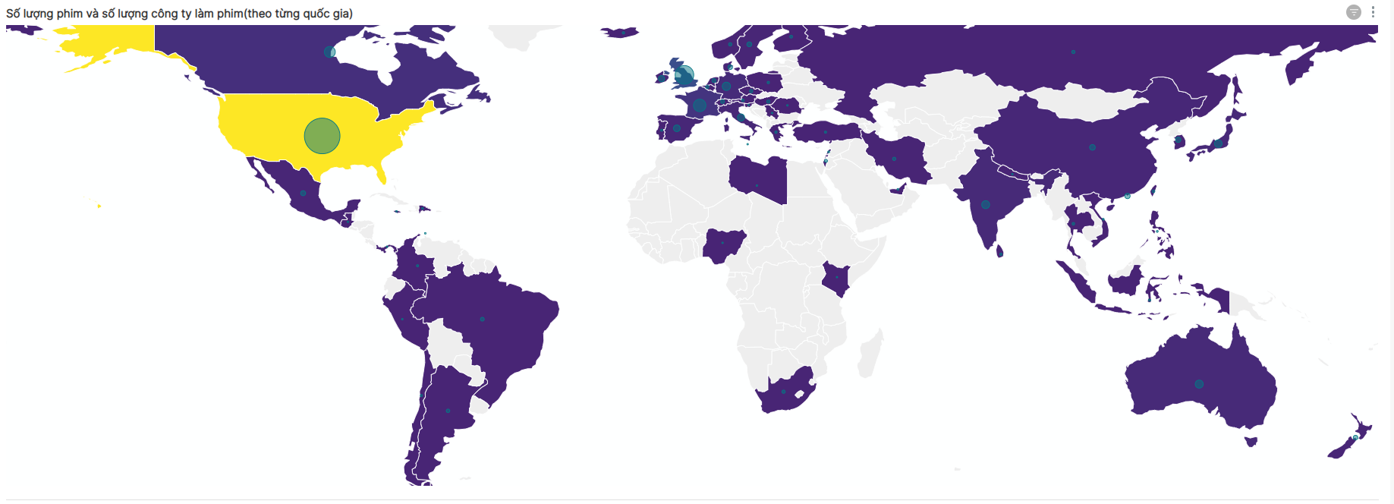
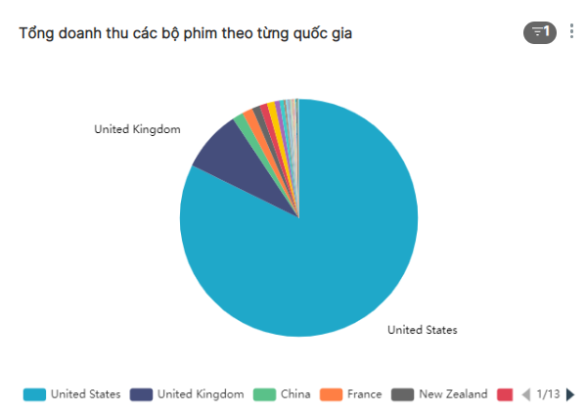
Phần tổng quan

Slide 14
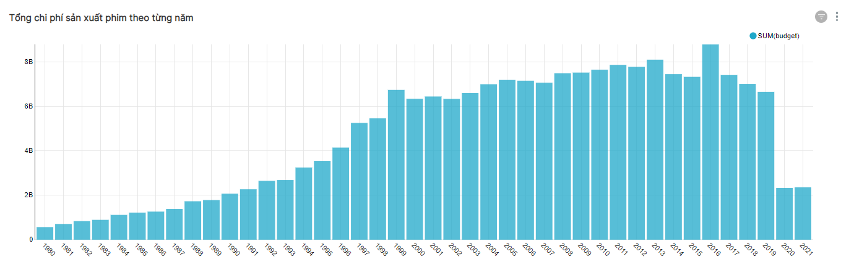
Phần tổng quan

Slide 15
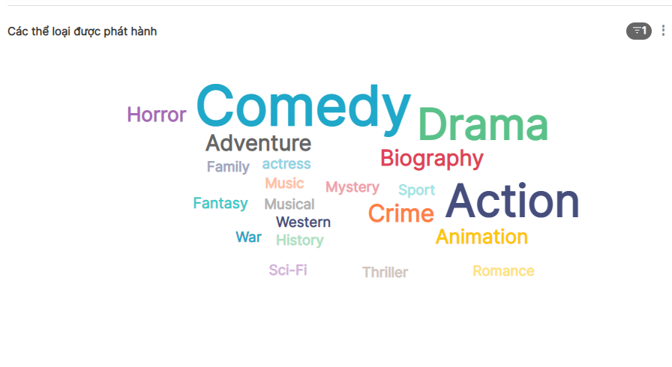
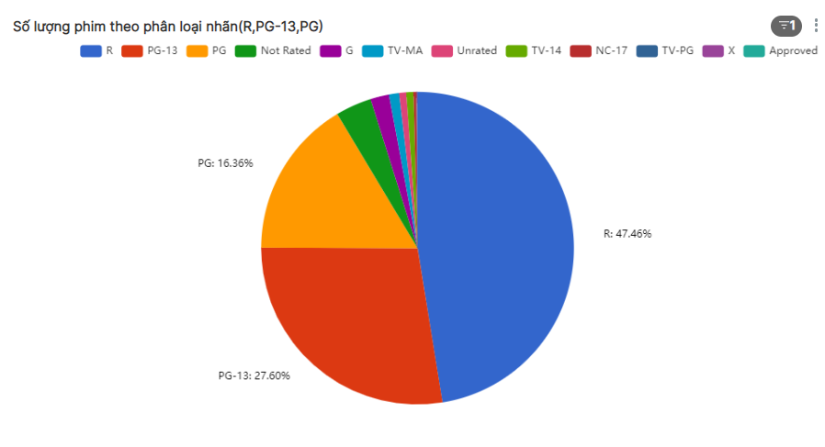
Phần tổng quan

Slide 16
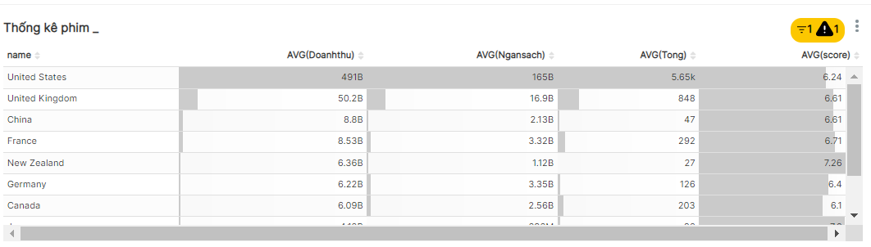
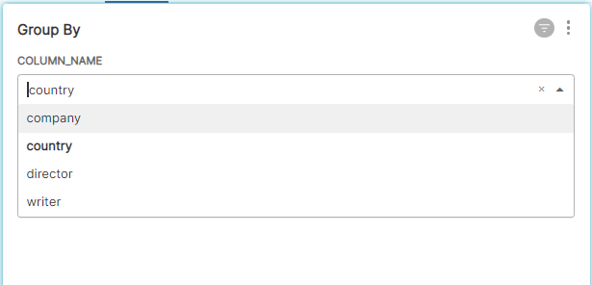
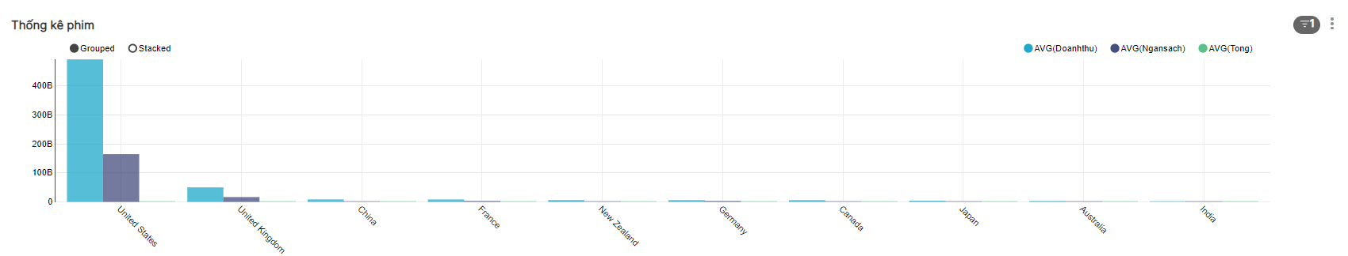
Phần thống kê

Slide 17
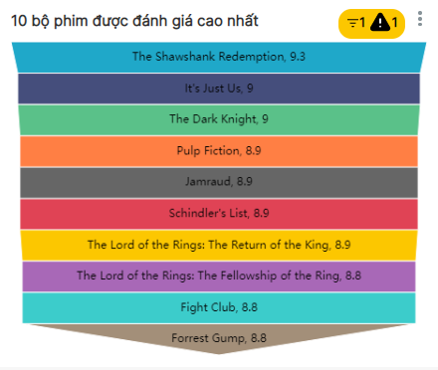
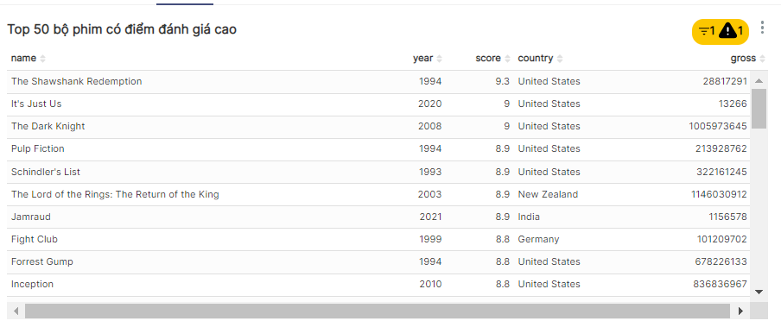
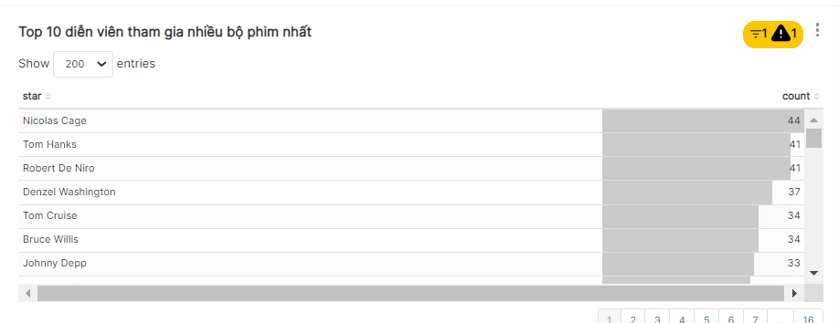
Phần xu hướng

Slide 18
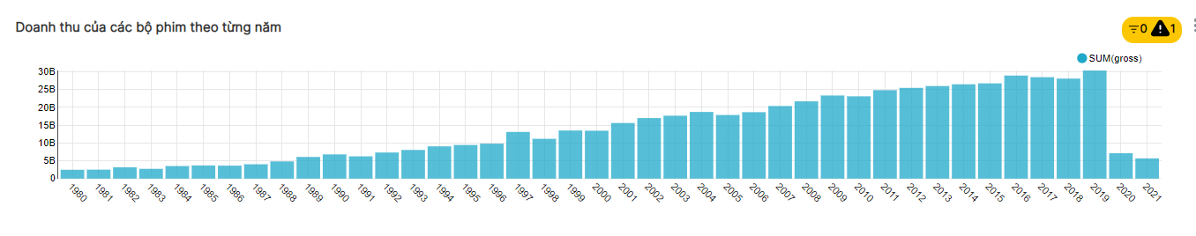
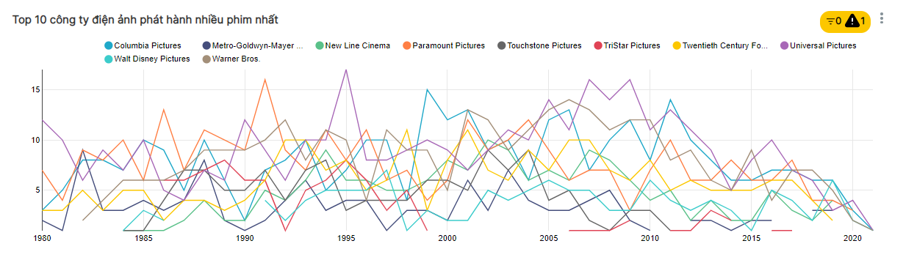
Phần xu hướng

Slide 19
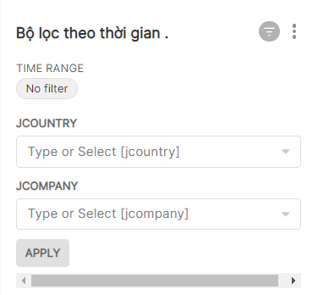
JINJA Template
Áp dụng Jinja để làm filter box

Slide 20
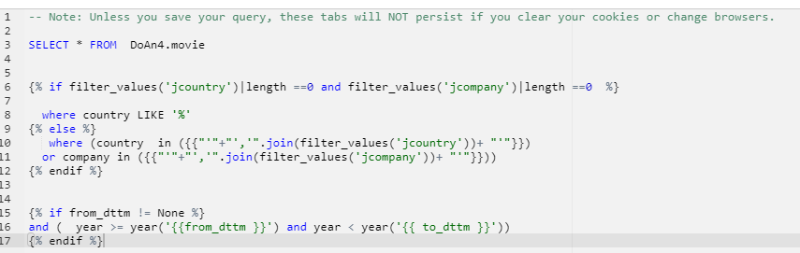
Áp dụng Jinja để làm filter box

Slide 21
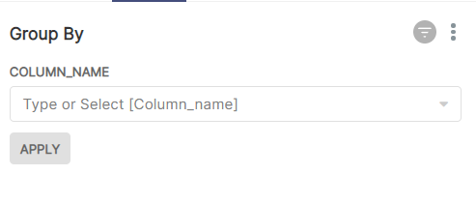
Áp dụng Jinja để làm filter box

Slide 22
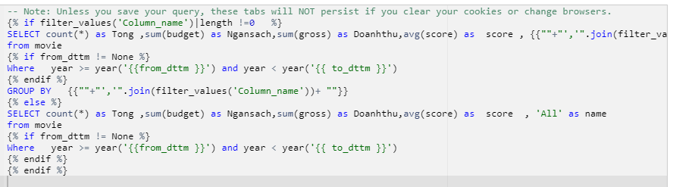
Áp dụng Jinja để làm filter box

Slide 23
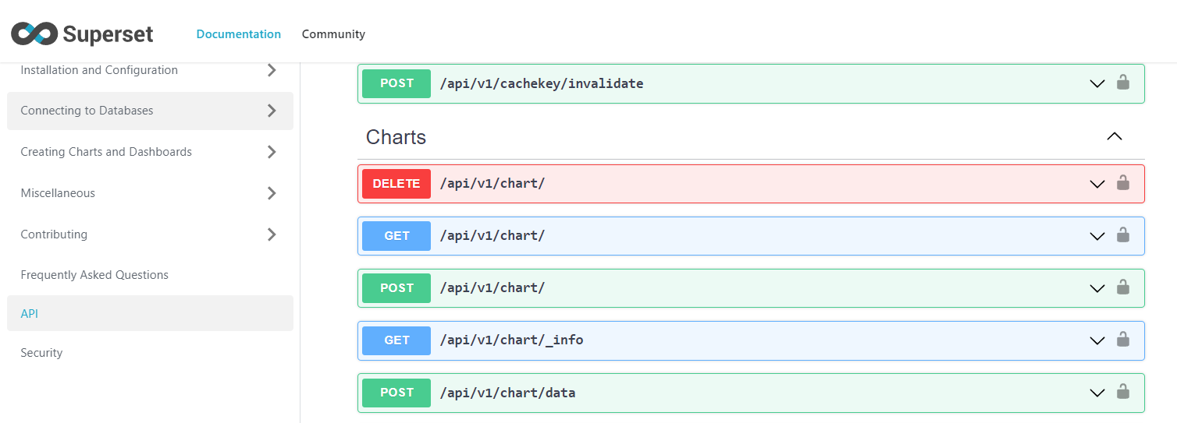
API

Slide 24
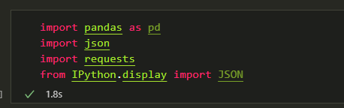
Các thư viện hỗ trợ

Slide 25
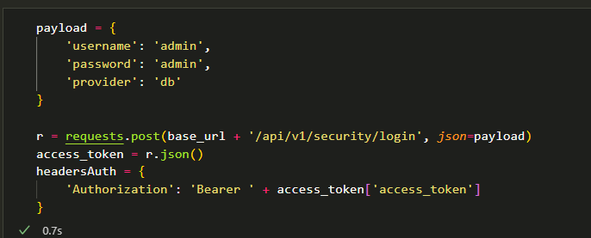
Để xem thông tin chart thì đầu tiên ta phải đăng nhập để được cấp quyền . Đăng nhập bằng tài khoản admin

Slide 26
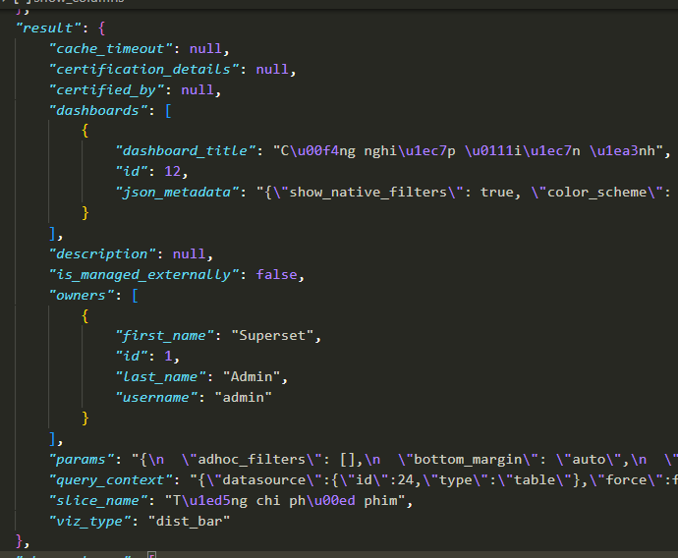
Xem thông tin chart

Slide 27
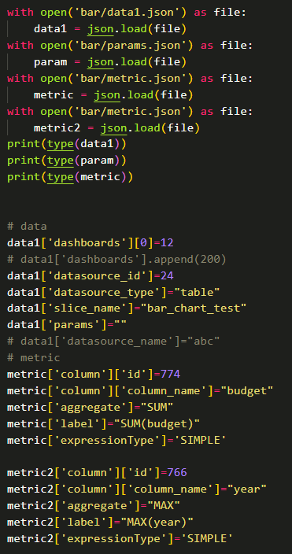
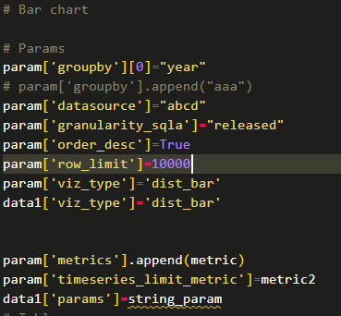
Tạo ra một bar chart với tên bar_chart_test

Slide 28
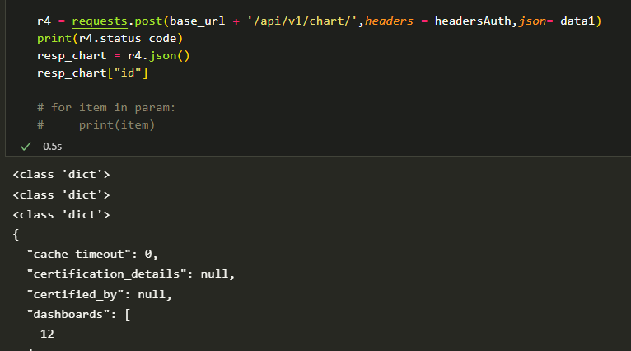
Sau khi khai báo các tham số cần thiết thì ta sử dụng api với phương thức POST để tạo chart:

Slide 29
Tổng kết quá trình làm Project
Nhóm đã biết vẽ và biểu diễn các chart trên Apache Superset
Thực hiện được các filter box
Sử dụng được JINJA Template
Sử dụng API superset
Cập nhật dữ liệu cho dashboard

Slide 30


